Slide 1
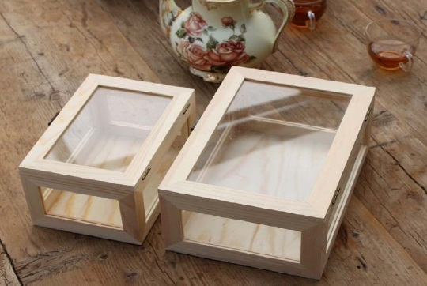
Объём копилки лучше выбрать такой, чтобы её заполнение, с одной стороны, не растягивалось на бесконечные месяцы, а с другой – не становилось делом пяти дней. Ваша задача – сделать игру привлекательной и простой. Как? Как только «копилка» оказывается заполнен-ной, удивите сына или дочку приятным сюрпризом и…верните фасоль или ракушки на их обычное место на кухне. Пусть всё начнётся сначала.
Копилка школьных успехов
Поставьте в специальной месте прозрачную банку или коробочку (и место и ёмкость выбираете вместе с ребёнком).
Отныне это – копилка школьных успехов, в которую, к примеру, будут складываться «четвёрки» и «пятёрки». Не сами по себе, конечно, а в виде чего-то материального, например, зёрен крупной фасоли или крупных макарон-ракушек (выбор за ребёнком и вами).
Деньги не складываем, важно, чтобы содержимой «копилки» оставалось условным.
Лучше, если наградой за полную копилку станет не выполнение заранее данного ребёнку обещания (куплю, подарю и т.д.), а что-то пусть вовсе не дорогое, но удивительное и неожиданное.
Ни в коем случае не забирайте ничего из копилки в качестве наказания за двойки или замечания. Во-первых, это может сделать процесс заполнения практически бесконечным, а значит, бессмысленным, а во-вторых, это попросту несправедливо.

Slide 2
Успешная учёба ребёнка в школе зависит от эффективного сотрудничества школы и семьи. Опыт показывает, что никакая, даже самая хорошая, школа не может полностью заменить ребёнку семью и семейное воспитание. Школа даёт ребёнку научные знания и воспитывает у него сознательное отношение к действительности. Семья же обеспечивает практический жизненный опыт, воспитывает умение взаимодействия между людьми (умение сопереживать и понимать чувства другого). Помните! Ребёнок, лишённый родительской нежности, вырастает замкнутым и неконтактным. Ваш школьный психолог Гордиенко Виктория Александровна Запись на индивидуальную консультацию по телефону 8-988-507-1390 (WhatsApp)
Ребёнок – самая большая ценность в нашей жизни. Старайтесь понять и узнать его, относитесь к нему с уважением и придерживайтесь постоянной линии поведения:
* Если ваш ребёнок хочет вам что-то рассказать или поделиться своими переживаниями, оставьте свои дела и выслушайте его;
* Советуйтесь с ним, учитывайте его мнение в принятии каких-либо решений;
* Если вы неправы – признайте это, извинитесь;
* Чаще вспоминайте своё детство, свои детские трудности, проблемы – что бы вам тогда помогло их преодолеть;
* Воздерживайтесь от употребления слов и выражений, которые могут ранить или обидеть ребёнка;
* Сохраняйте твёрдость своей позиции против детских просьб и слёз, если уверены, что это каприз или мимолётная прихоть;
* Не стесняйтесь рассказывать поучительные случаи из своего детства;
* Сохраняйте самообладание, даже если поступок ребёнка вывел вас из себя.
Муниципальное общеобразовательное
бюджетное учреждение
лицей №23 г. Сочи им. Кромского И.И.
Памятка для родителей
«Как помочь ребёнку стать успешным?»
2023 г.

